Slide 1



全球坐标系统演进：驱动因素与国家案例研究
GIS-2025
坐标之矢，定向未来
磕盐笔记
2024 秋 地理信息工程
20250529
01

Slide 2

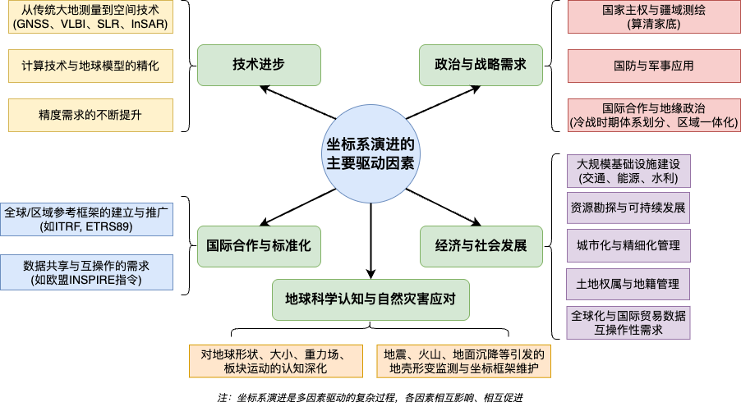
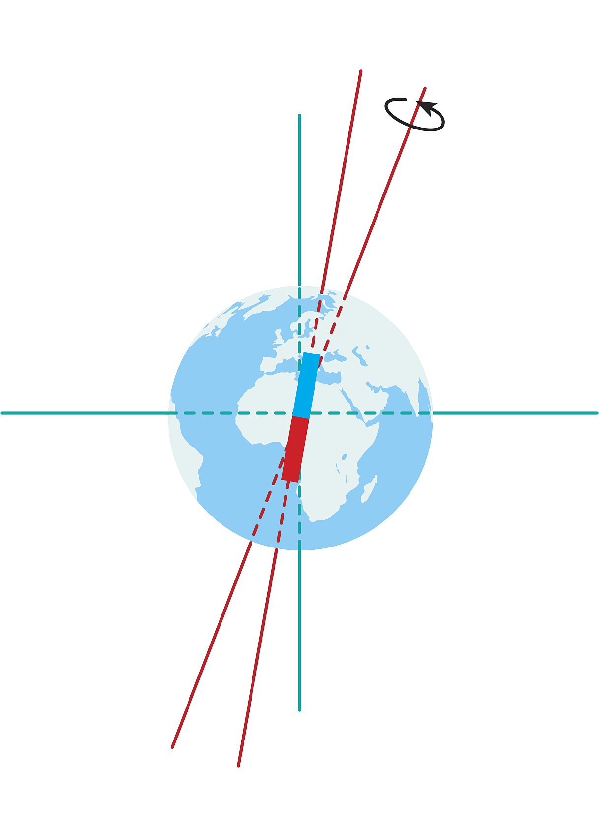

纵横经纬 —— 坐标系演进的驱动罗盘
坐标系演进的主要驱动因素分类:
坐标演进的复杂性与动态性：
1.非单一因素主导： 多数情况下是多种因素综合作用的结果。
2.主导因素的阶段性变化： 不同国家在不同历史发展阶段，其坐标系演进的主导驱动因素可能不同。
02

Slide 3

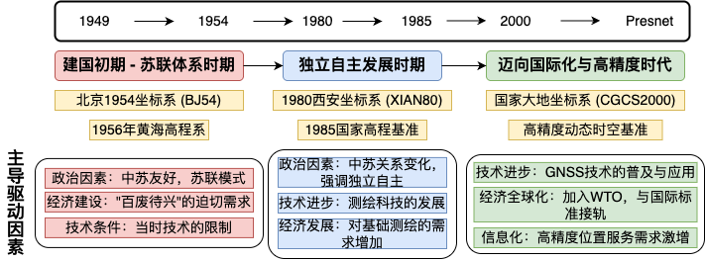
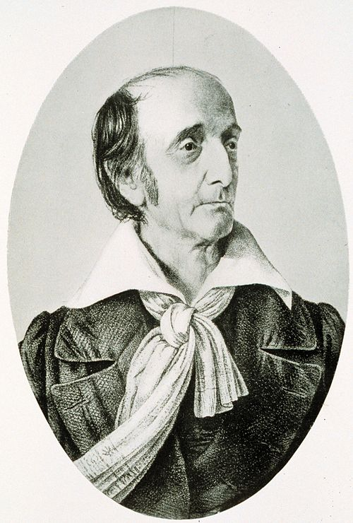
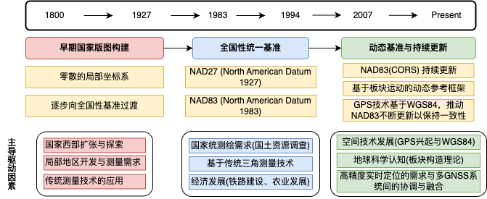
经典案例剖析1&2 —巨龙腾飞与星条旗的印记
案例1:中国 —— 从追随者到引领者的演进之路
空天时空智能就是PNTRC，即定位、导航、授时、遥感、通信服务一体化的天基信息实时服务系统。
PNTRC能够让通讯卫星、导航卫星、遥感卫星三合一，从而提供全球范围内遥感信息从获取到应用终端的分钟级的快、准、灵服务。
武汉大学 李德仁教授
国际摄影测量与遥感学会（ISPRS）曾任主席
中国科学院院士、中国工程院院士
欧亚科学院院士、国际宇航科学院院士
案例2:美国 —— 实用主义与科技前沿的坐标探索
费迪南德·鲁道夫·哈斯勒被认为是美国国家海洋和大气管理局 （NOAA） 和美国国家标准与技术研究院 （NIST） 的鼻祖。
03
https://en.wikipedia.org/wiki/Ferdinand_Rudolph_Hassler
Notes:
被认为是美国国家海洋和大气管理局 （NOAA） 和美国国家标准与技术研究院 （NIST） 的鼻祖

Slide 4
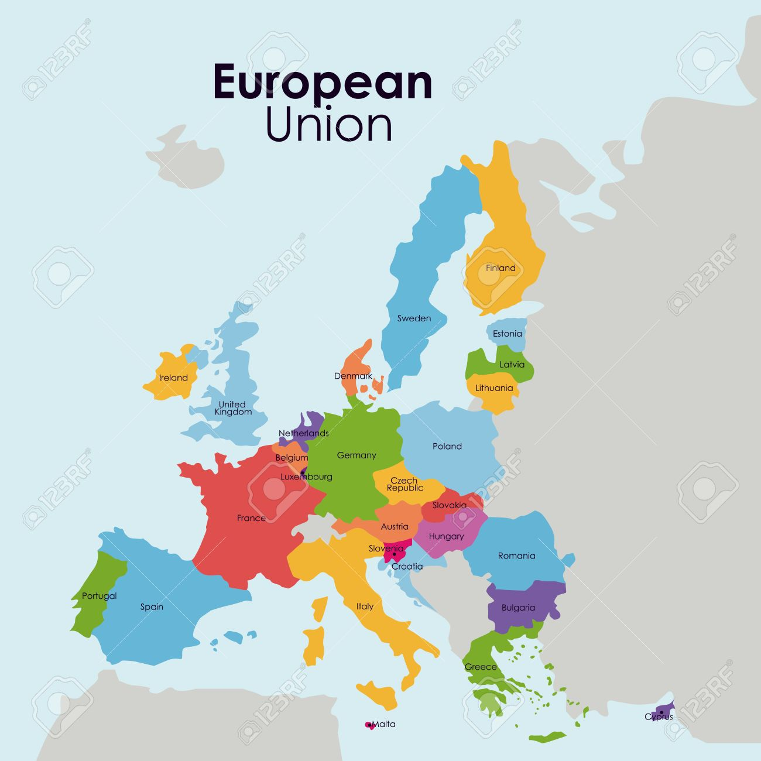
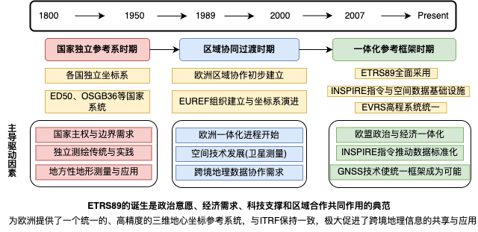
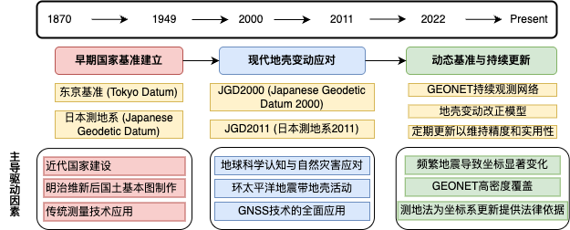
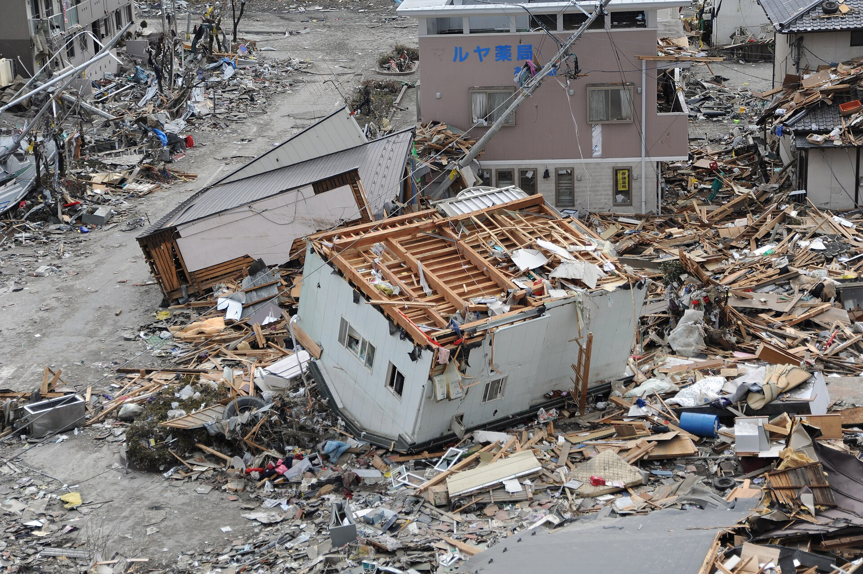
经典案例剖析3&4 —— 欧盟的协同与岛国的坚韧
案例3:欧洲 —— 一体化浪潮下的标准与统一
案例4:日本 —— 地震带上的坐标守护与革新
04
Notes:
First, allow me to introduce our team information. The project, categorized under Asset Damages and Risks Assessment, includes Angelica Ceoloni from Management Engineering, and four of us from Geoinformatics. Our project is "Improving Flood Damage Assessment Process in the Arno River Basin using Earth Observation Data and the SHUD Model"The significance of this project lies in exploring the integration of advanced numerical hydrological models, specifically SHUD, with modern Earth Observation techniques. Our aim is to develop a more accurate and efficient methodology for flood risk and damage assessment within the flood-prone Arno River Basin. This research possesses significant scientific value and relevance for practical applications, offering improved decision support for sectors such as insurance, consulting, and emergency management.

Slide 5

总结与展望 —— 定位未来，经纬世界
案例对比与总结
国家 | 演进阶段 | 近似时期 | 主要驱动因素 | 时代特征 / 关键产出
中国 | 建国初期 (BJ54等) | 1950s - 1970s | 政治与战略需求 | 政治导向（苏式体系），国家统一与大规模建设需求，奠定基础。
 | 独立自主 (西安80) | 1970s - 1990s | 政治与战略需求 | 国家主权与安全优先，自主研发，精度提升，服务国家发展。
 | 全球化与高精度 (CGCS2000) | 2000s - 至今 | 技术进步, 经济与社会发展 , 国际合作与标准化 | 技术驱动（GNSS），融入全球（ITRF兼容），满足信息化社会高精度需求。
美国 | 国家版图构建 (NAD27) | 19世纪末 - 1980s初 | 政治与战略需求 | 国家统一测绘，资源开发，基于经典大地测量，服务国家扩张与发展。
 | 空间时代 (NAD83) | 1980s - 2000s初 | 技术进步 | 技术驱动（空间技术、GPS/WGS84影响），地心参考系，精度大幅提升，初步全球化。
 | 动态与实时 (NAD83更新与未来) | 2000s - 至今 | 技术进步, 经济与社会发展 , 地球科学认知与灾害应对, 国际合作与标准化 | 响应地壳运动与灾害，高频更新，实时服务（CORS），与WGS84等全球系统精细协调。
欧洲 (欧盟) | 一体化需求 (ETRS89之前) | < 1980s | 政治与战略需求 (各国层面) | 各国独立坐标系林立，数据不兼容，阻碍跨境合作与区域发展。
(以ETRS89为代表) | 区域协同与标准化 (ETRS89) | 1990s - 至今 | 技术进步, 政治与战略需求 (欧盟层面), 经济与社会发展 , 国际合作与标准化 | 政治经济一体化驱动，统一高精度框架（ITRF兼容），促进数据共享（INSPIRE）。
日本 | 近代化测绘 (东京基准) | 明治维新 - 20世纪末 | 政治与战略需求 | 国家现代化，国土基本图制作，满足基础建设与国防需求。
 | 高精度与灾害应对 (JGD2000/2011+) | 2000s - 至今 | 技术进步, 经济与社会发展 , 地球科学认知与灾害应对, 国际合作与标准化 | 地震频发国情驱动，技术支撑（GEONET），高频更新与形变改正，保障社会经济活动。
全球动态参考框架:进一步考虑板块运动、地球自转变化、潮汐等因素，实现更高精度和“鲜活”的坐标基准。
ITRF的持续精化与应用深化:国际地球参考框架 (ITRF) 作为全球标准的重要性日益凸显。
GNSS技术的持续革新与多系统融合:GPS, GLONASS, Galileo, BeiDou等多系统并存与互操作，将提供更稳健、更高精度的定位服务，对坐标系提出更高要求。
实时精密定位服务的普及:自动驾驶、物联网、智慧城市等新兴领域对实时、高精度、无缝的坐标服务需求旺盛。
地理信息系统与地球系统科学的深度融合:坐标系作为空间数据的“语言”，将在理解和应对全球气候变化、资源环境挑战中发挥更关键作用!
05

